Slide 1
Как частной клинике соответствовать законодательству, используя МИС
Бученков Евгений
Директор по развитию «Юниверс-Софт»

Slide 2
18 ЛЕТ
350+
95%
Работаем с индустрией здоровья
Клиник используют нашу программу
Клиентов обращаются к нам повторно

Slide 3
Нам доверяют

Slide 4
Задачи автоматизации
Внутренний
учет
Коммуникации
с клиентами
Требования
законодательства
Учет и ведение пациентов (ЭМК)
Управление персоналом
Расчет заработной платы
Учет препаратов
Складской учет
Финансовый учет
Отчетность и аналитика
Учет всех телефонных звонков
Интеграция с IP-телефонией
Сервис онлайн записи
Лидогенерация
Электронные карты Wallet
Лояльность
Использование онлайн касс
ЭЦП врача
Работа с маркированными товарами (МДЛП)
Единая государственная информационная система в сфере здравоохранения

Slide 5
Что выбрать клинике? CRM или МИС?
CRM
Система управления взаимоотношениями с клиентами — ПО, предназначенное для автоматизации взаимодействия с клиентами/пациентами. В первую очередь для повышения уровня продаж и оптимизации маркетинга
МИС
ПО для автоматизированного документооборота, которое помогает эффективно выстраивать работу с пациентами, вести оперативный учёт по складу и сотрудникам, контролировать административные и финансовые вопросы.

Slide 6
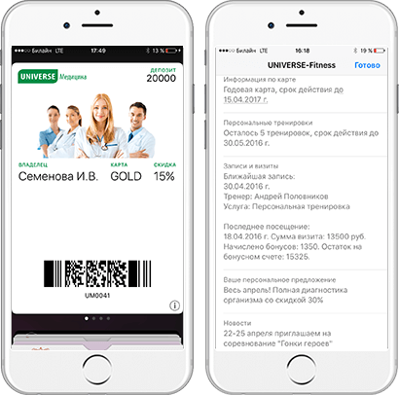
Коммуникации с клиентами
IP-телефония
On-line запись
Лидогенерация
Лояльность
Электронные карты

Slide 7
Подключение телефонии
Автоматическое определение клиента по входящему номеру
Возможность набора номера прямо из МИС
Оперативный доступ к истории звонков из карточки клиента
Возможность быстрого прослушивания звонков
Телфин, MANGO OFFICE, Билайн Бизнес, Uiscom, Zadarma, Мегафон

Slide 8
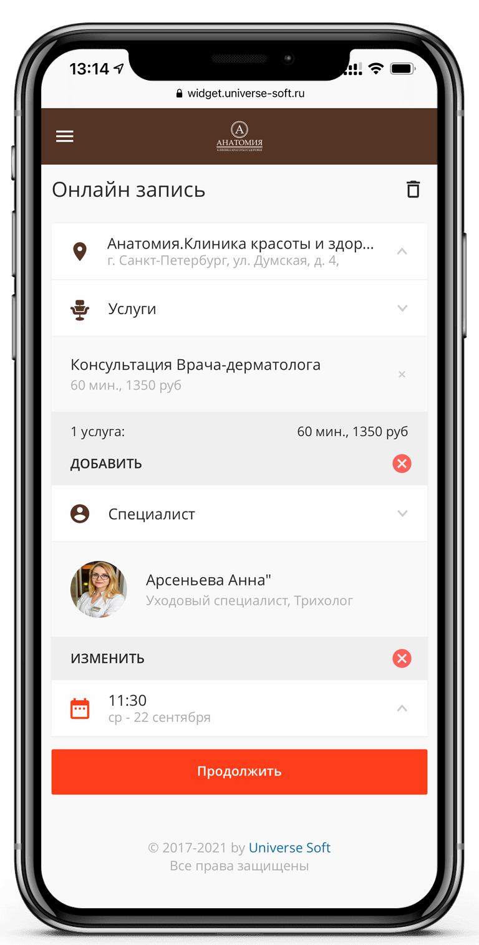
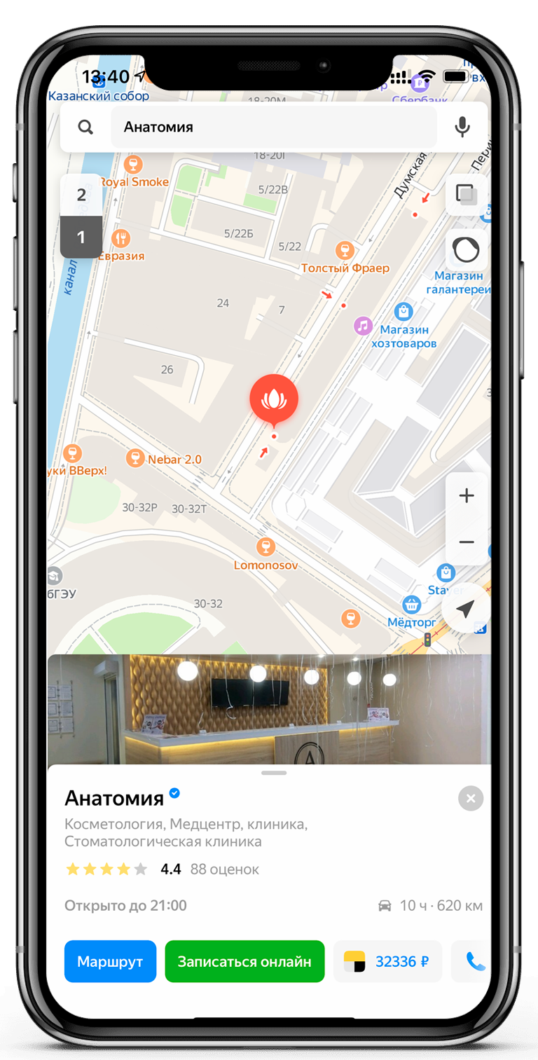
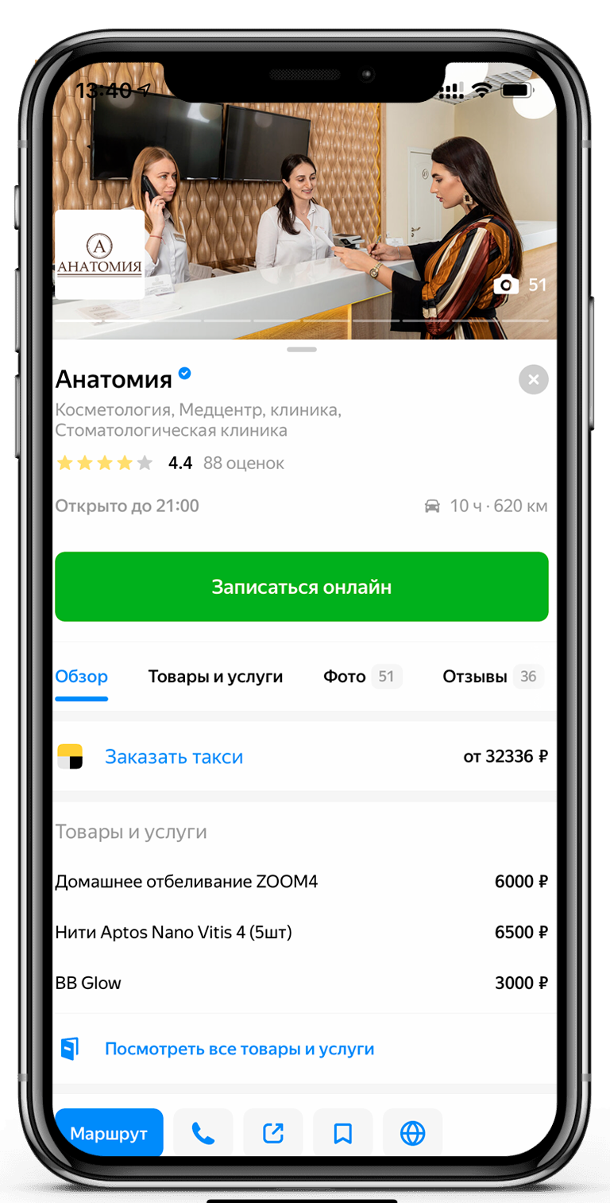
On-line запись
Брендированный виджет
Удобная форма записи
Личный кабинет клиента с фидбэком
Новые клиенты из сервиса Yandex.Карты
Yandex.​Метрика. Все записи передаются, как достижение цели в метрике.
Google.Календарь и Apple.Календарь

Slide 9
Лидогенерация
Процесс записи к врачу максимально прозрачный, удобный и быстрый
Проверенные отзывы пациентов, которые помогут найти нужного специалиста
Позволяют привлечь необходимое количество новых пациентов за короткие сроки
Клиники и медцентры могут продвигать свои услуги и получать записи
Отзывы пациентов дают ценную обратную связь врачам

Slide 10
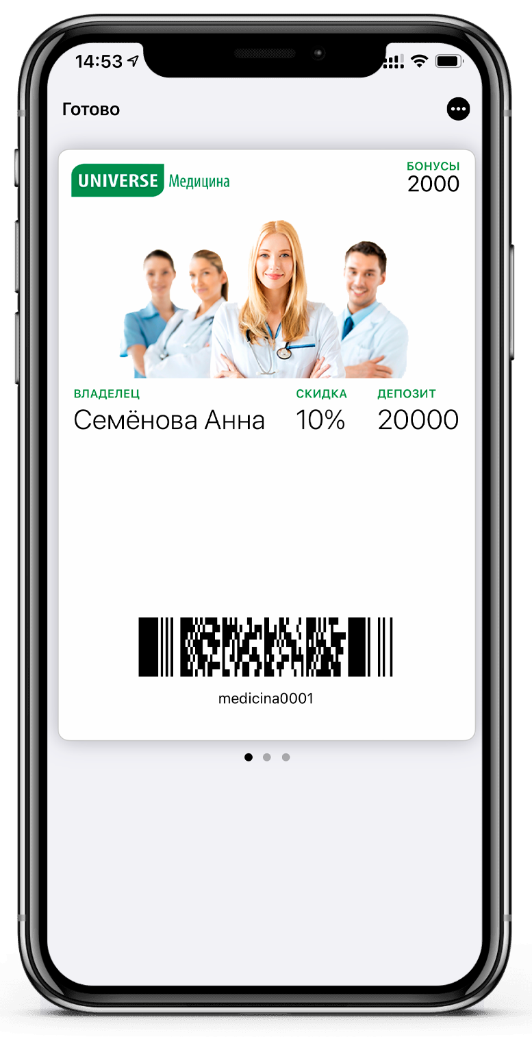
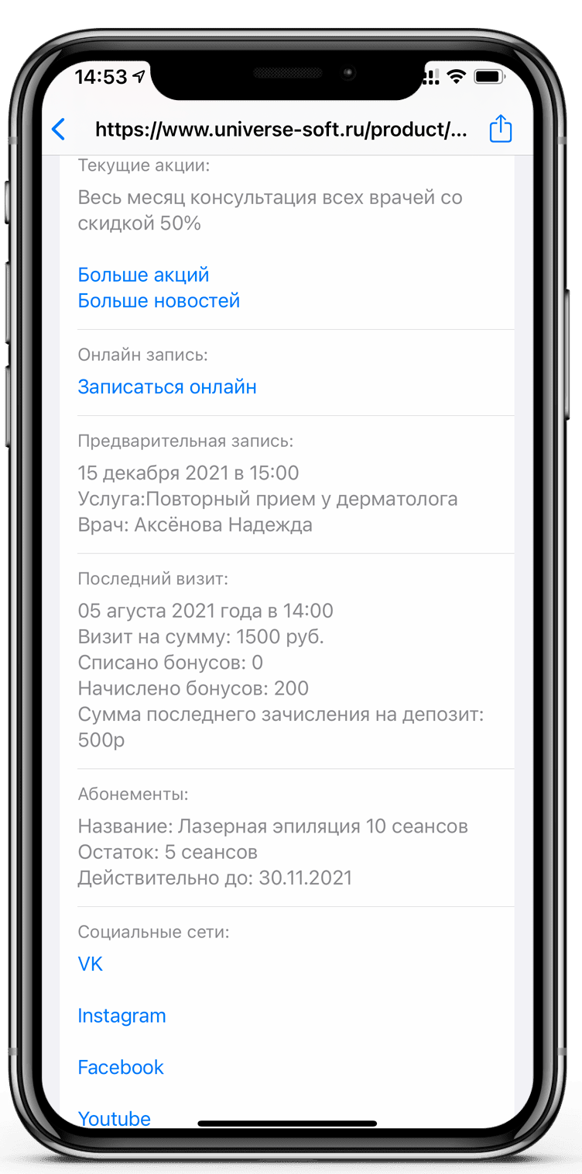
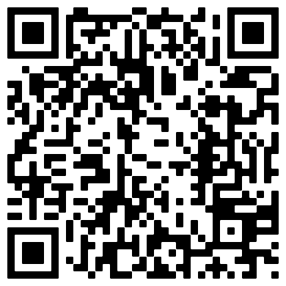
On-line карты
Единая база клиентов с МИС
Онлайн личный кабинет
Интеграция записи
Общая система лояльности
Интернет магазин
Современный способ коммуникации
PUSH

Slide 11
Лояльность
Бонусы/Cashback
Сертификаты
Скидки
Акции
Депозит

Slide 12
АРМ врача
Электронная мед карта, назначения, план лечения
История посещений
История болезни
Электронная цифровая подпись

Slide 13
Мотивация сотрудников
Табель учета рабочего времени
Автоматический расчет ЗП (более 50 вариантов)
Оценка эффективности работы (KPI)
Загруженность/доходность/рентабельность специалиста

Slide 14
Складской учет
Учет всех операций, включая возврат и списание товара
Учет всех операций с поставщиками
Автоматическое списание по нормам расхода
Учет маркированных препаратов (МДЛП/Честный знак)

Slide 15
Контроль финансов
Контроль платежей пациентов
Управление доходами и расходами
Учет взаиморасчетов с поставщиками
Интеграция с кассовыми аппаратами и банковскими терминалами
Online доступ к управлению финансами

Slide 16
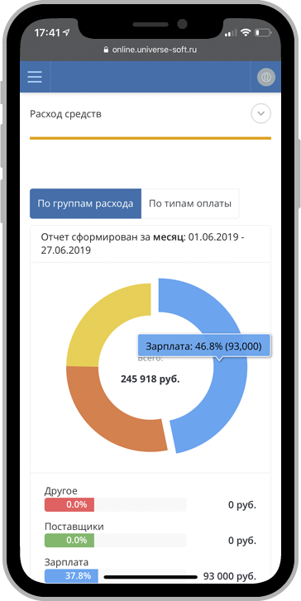
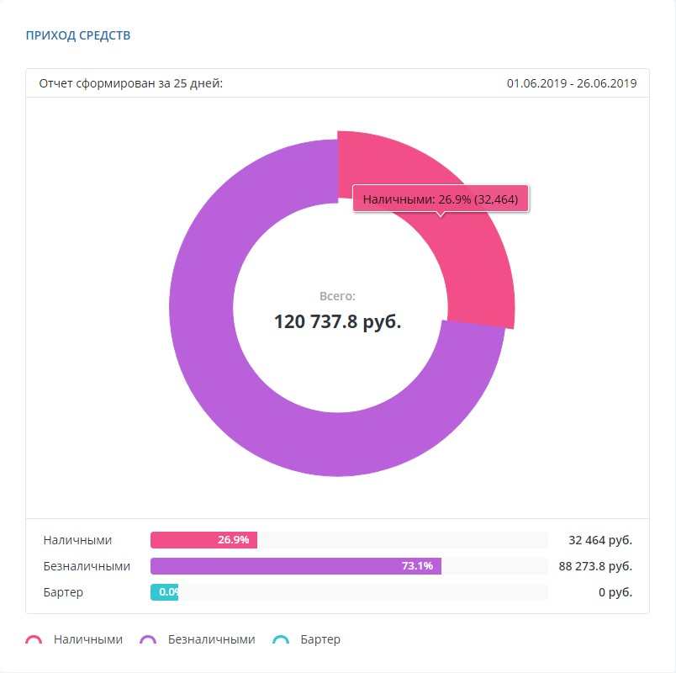
On-line доступ к финансам

Slide 17
Статистика и аналитика
Финансовые показатели
Оценка рентабельности оказываемых услуг
Эффективность работы персонала
Оценка рентабельности оказываемых услуг
Сравнительный анализ изменения динамики

Slide 18
Маркированные товары
Регистрация в системе «Честный знак»
Приобретение 2D сканера штрих-кода
Получение регистратора выбытия
Интеграция системы “Честный знак” с учетной системой – подтверждение прихода накладных от поставщиков
Обновление версии онлайн кассы для возможности работы с маркированными товарами

Slide 19
Передача данных в ЕГИСЗ
Постановление Правительства РФ № 555 от 5 мая 2018 года обязывает все медицинские учреждения передавать сведения об оказанной медицинской помощи в ЕГИСЗ
С 1 сентября 2021 года изменился порядок лицензирования мед. организаций
Подключение к ЕГИСЗ через оператора «иной информационной системы»
Использование готового интеграционного шлюза, через который можно организовать автоматизированный обмен данными с ЕГИСЗ
Регистрация в единой информационной государственной системе здравоохранения
Сведения о медицинской организации (в федеральном реестре медицинских организаций — ФРМО)
Сведения о медицинских работниках (в федеральном регистре медицинских работников — ФРМР)
Интеграция МИС и ЕГИСЗ

Slide 20
Что мы предлагаем?

Slide 21
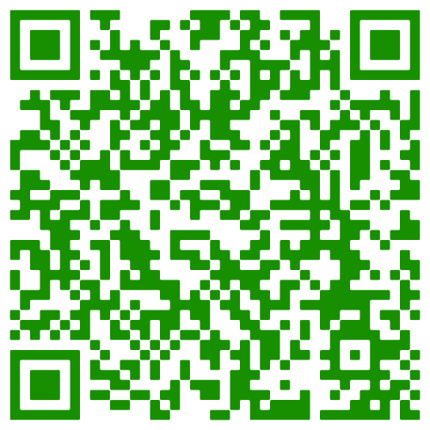
Спасибо за внимание!
Директор по развитию
«Юниверс-Софт»
Бученков Евгений
evg@universe-soft.ru
+7-926-155-02-85
Напиши мне в WhatsApp
и получи скидку 20%

